Slide 1
El consumo de sucralosa disminuye la sensibilidad a la insulina y modifica la microbiota intestinal en individuos sanos
Dra. Paloma Almeda Valdés
Alonso Romo-Romo, Mónica Sánchez-Tapia, Nimbe Torres, Carlos A. Aguilar-Salinas, Alexandro J. Martagón, María Guadalupe López-Carrasco, Luz E. Guillén-Pineda, Paola Gómez-Avilés, Griselda X. Brito-Córdova, Francisco J. Gómez-Pérez, Paloma Almeda-Valdes.
Instituto Nacional de Ciencias Médicas y Nutrición Salvador Zubirán

Slide 2
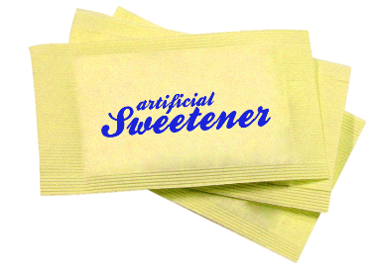
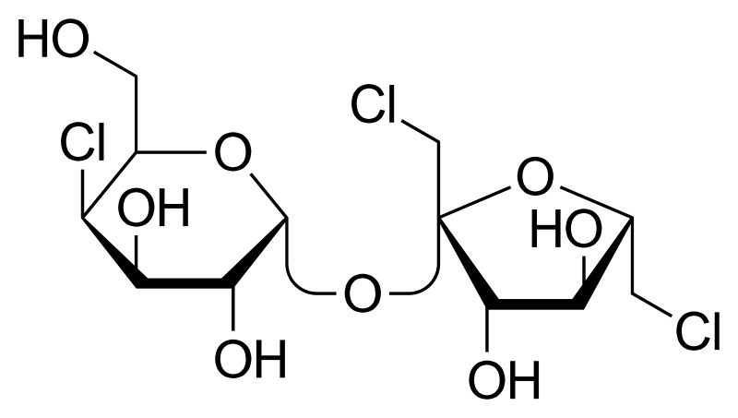
Introducción
Sucralosa
Edulcorante no nutritivo (ENN) aprobado en 1999
Se sintetiza a partir de la cloración selectiva de la sacarosa
Principalmente se elimina en las heces
600 veces más dulce que el azúcar de mesa
Estable a altas temperaturas y pH bajos
J Acad Nutr Diet. 2012;112(5):739-58. / Food Chem Toxicol. 2000:38 Suppl 2:S31-41.
Rev Invest Clin. 2017;69(3):129-138.

Slide 3
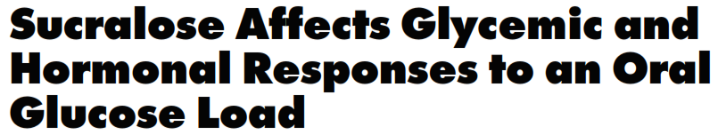
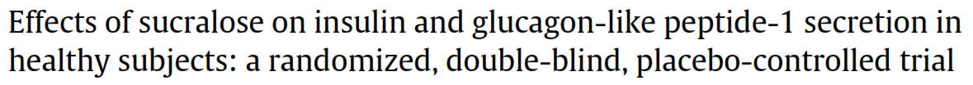
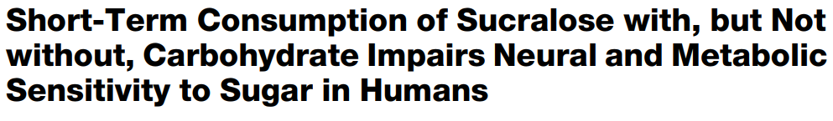
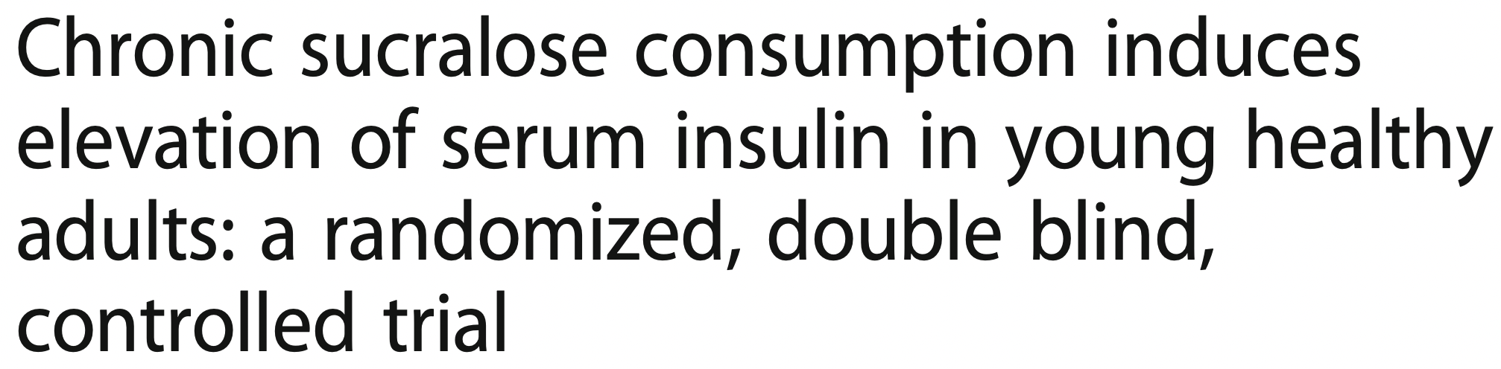
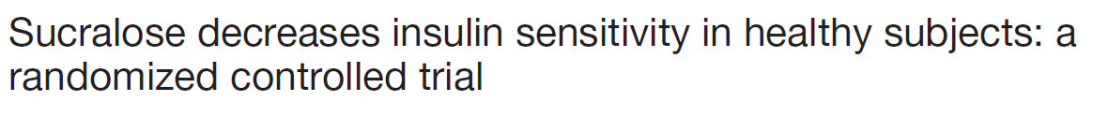
Introducción
}
Diabetes Care. 2013;36(9):2530-5. / Nutrition. 2018;55-56:125-130. / Cell Metab. 2020;31(3):493-502. /
Nutr J. 2020;19(1):32. / Am J Clin Nutr. 2018;108:485–491.

Slide 4
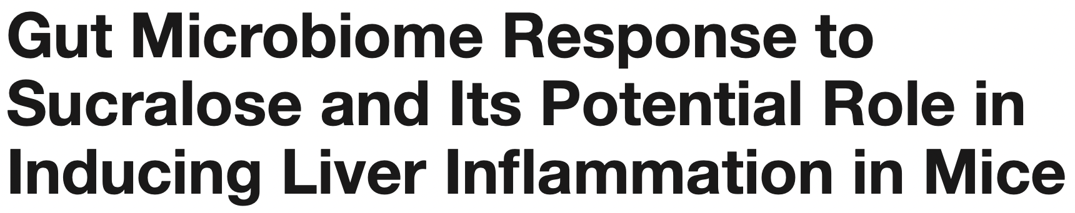
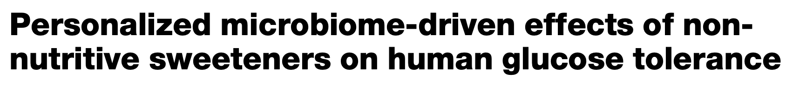

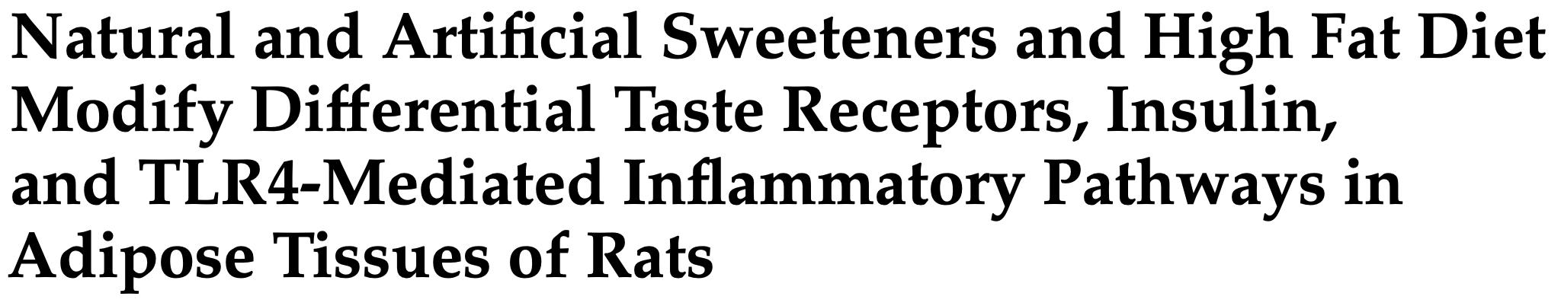
Introducción
Front Physiol. 2017;8:487. / Cell. 2022;185(18):3307-3328. / Gut Microbes. 2020;12(1):1801301.
Front Nutr. 2022;9:848392. / Nutrients. 2019;11(4):880. / Microorganisms. 2022;10(2):434.

Slide 5
Objetivo
Evaluar el impacto de la sucralosa en la sensibilidad a la insulina y la microbiota intestinal en individuos sanos.

Slide 6
Metodología
Ensayo clínico aleatorizado triple ciego.
Se incluyeron individuos sanos delgados, no consumidores habituales de ENN y que no tuvieran diabetes, prediabetes o resistencia a la insulina (n=24).
Intervención: consumo de cápsulas con 270 mg/d de sucralosa pura (≈30% de la IDA acorde al JECFA) o consumo de cápsulas con placebo (almidón de maíz) por 30 días.
Los hábitos dietéticos y de actividad física no fueron modificados.

Slide 7
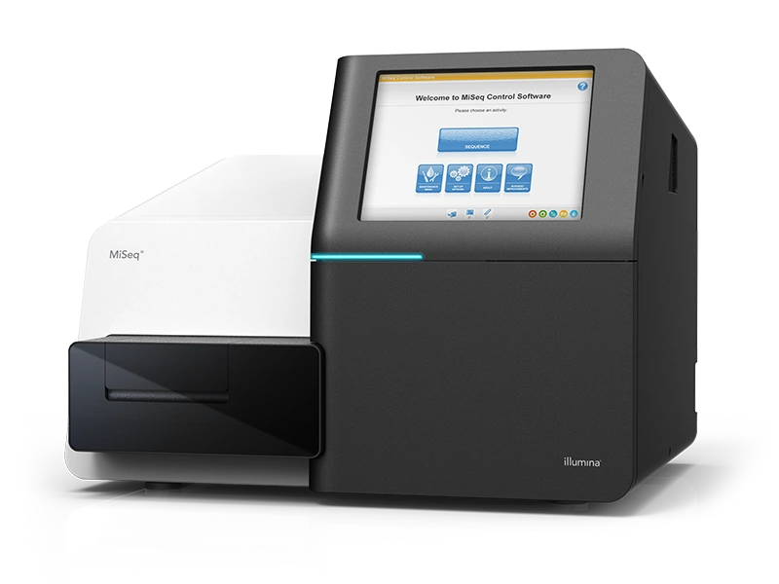


Metodología
Se realizó una pinza (clamp) euglucémica hiperinsulinémica con dosis alta de insulina (50 mU/m²BSA/min) antes y después de la intervención.
Muestras de heces fueron recolectadas basalmente y en la última visita, la extracción de ADN se realizó con el QIAamp DNA stool Mini Kit.
Se hizo la secuenciación del ARN ribosomal del gen 16S.

Slide 8
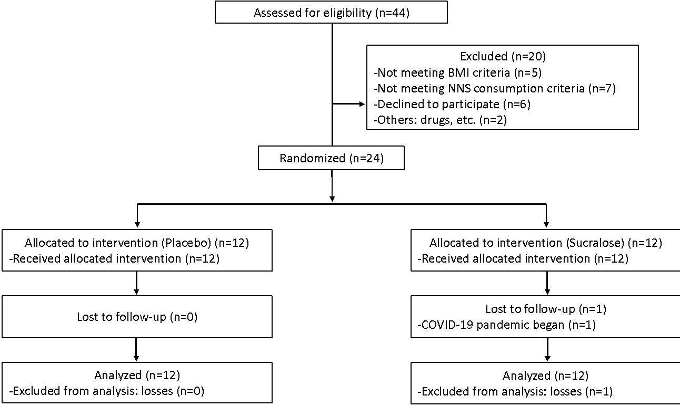
Resultados
Flujo de participantes

Slide 9
Características basales de los participantes
 | Placebo (n=12) | Sucralosa (n=12) | p*
Sexo femenino, n (%) | 6 (50%) | 6 (50%) | 1.00
Edad, años | 24.5 [23.0-25.7] | 24.0 [22.2-25.0] | 0.34
Peso, kg | 64.4 ± 11.0 | 59.1 ± 8.2 | 0.20
Estatura, m | 1.68 ± 0.10 | 1.66 ± 0.10 | 0.55
IMC, kg/m² | 22.5 ± 1.7 | 21.4 ± 1.8 | 0.15
Circunferencia de cintura, cm | 75.7 ± 6.1 | 73.1 ± 7.4 | 0.36
ICC | 0.79 ± 0.05 | 0.77 ± 0.06 | 0.49
Grasa DXA, % | 27.5 ± 7.6 | 31.1 ± 4.8 | 0.18
MLG DXA, kg | 47.5 ± 11.7 | 41.6 ± 7.6 | 0.14
*Diferencias evaluadas con prueba T de Student, U Mann-Whitney o chi-cuadrada de acuerdo con el tipo y distribución de las variables

Slide 10
Características basales de los participantes
 | Placebo (n=12) | Sucralosa (n=12) | p*
Glucosa en ayuno, mg/dl | 87.8 ± 4.8 | 87.3 ± 6.3 | 0.83
Glucosa a las 2-h postcarga con 75 g, mg/dl | 89.0 ± 18.0 | 86.9 ± 17.2 | 0.77
Insulina en ayuno, mU/l | 5.8 ± 1.8 | 6.8 ± 2.2 | 0.25
HOMA-IR | 1.26 ± 0.41 | 1.47 ± 0.57 | 0.26
Colesterol total, mg/dl | 170.0 ± 32.1 | 171.6 ± 22.0 | 0.88
Colesterol LDL, mg/dl | 99.2 ± 19.6 | 101.2 ± 18.0 | 0.79
Colesterol HDL, mg/dl | 53.5 ± 15.9 | 52.9 ± 12.6 | 0.92
Triglicéridos, mg/dl | 86.4 ± 35.2 | 87.4 ± 31.3 | 0.94
*Diferencias evaluadas con prueba T de Student, U Mann-Whitney o chi-cuadrada de acuerdo con el tipo y distribución de las variables

Slide 11
Cambios en el valor M/I después del consumo de sucralosa o placebo durante 30 días en individuos sanos
 | Placebo (n=12) |  |  | Sucralose (n=11) |  |  | p* | p° | p# | p&
 | Baseline | Final | %Change | Baseline | Final | %Change
M/I by TBW, 100 x mg∙kg∙min∙(mU/L) | 10.4 [8.1-12.1] | 8.1 [3.2-12.2] | -8.3 [-28.4 to 30.9] | 10.1 [7.1-12.3] | 5.7 [4.6-8.6] | -41.3 [-50.9 to -29.1] | 0.93 | 0.38 | <0.01 | <0.01
M/I by FFM, 100 x mg∙kg∙min∙(mU/L) | 14.4 [10.7-18.1] | 12.1 [3.9-15.2] | -3.0 [-26.7 to 25.6] | 15.4 [10.0-17.2] | 7.4 [5.0-9.4] | -46.5 [-67.4 to -31.4] | 1.00 | 0.48 | <0.01 | <0.01
*Diferencia entre valores basales de los dos grupos de acuerdo con prueba U Mann-Whittney
°Diferencia entre valores basal y final en el grupo placebo de acuerdo con prueba Wilcoxon para muestras pareadas
#Diferencia entre valores basal y final en el grupo sucralosa de acuerdo con prueba Wilcoxon para muestras pareadas
&Diferencias entre el cambio porcentual entre los dos grupos de acuerdo con prueba U Mann-Whitney

Slide 12
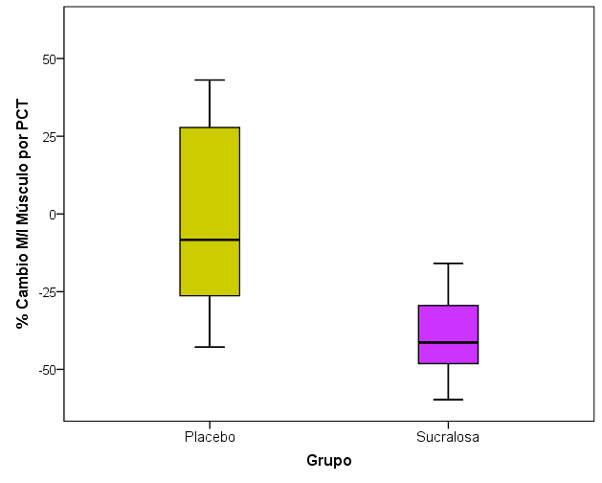
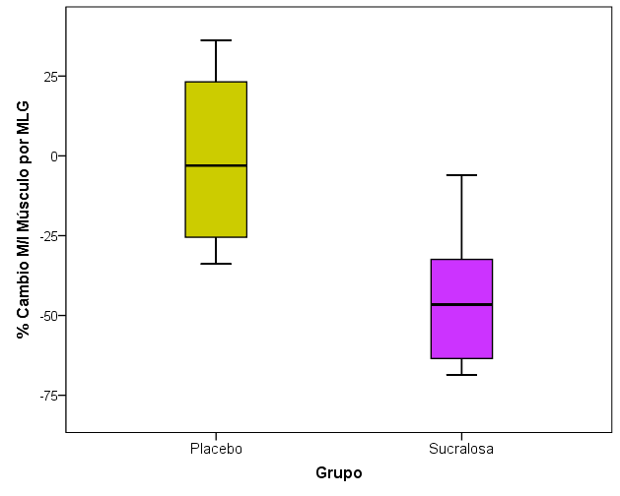
Resultados
A
P<0.01
B
P<0.01
% change in M/I adjusted by total body weight
% change in M/I adjusted by fat-free mass
Placebo
Sucralose
Placebo
Sucralose
Group
Group
Diferencias en el cambio porcentual entre grupos para A) valor M/U ajustado por peso total y B) valor M/I ajustado por masa libre de grasa. M/I es el valor M ajustado por la concentración sérica de insulina durante el período del estado estable durante la pinza euglucémica-hiperinsulinémica

Slide 13
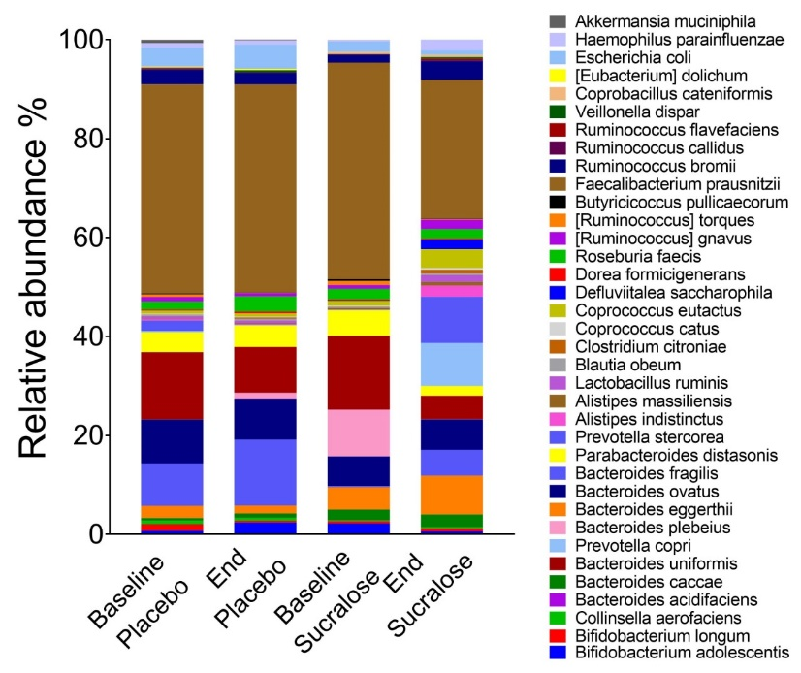
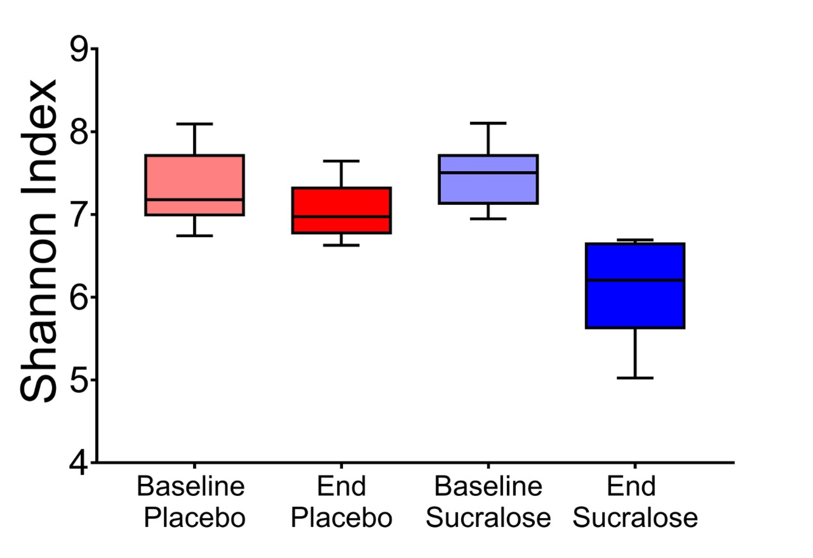
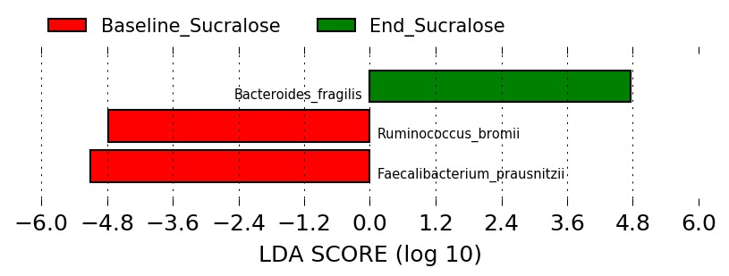
Resultados
Diversidad y composición de la microbiota intestinal

Slide 14
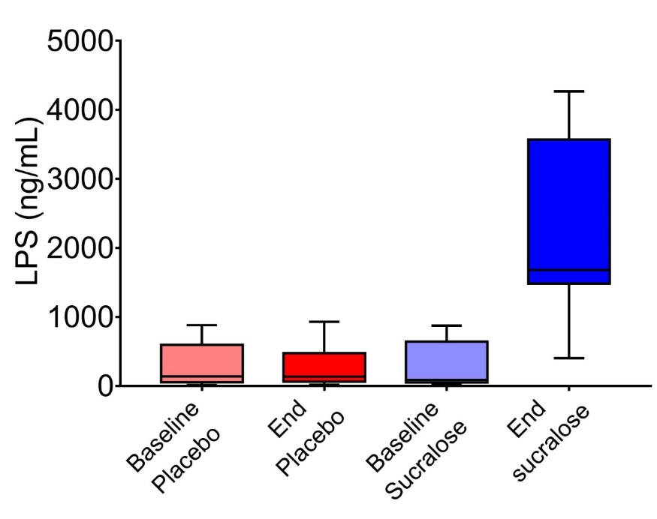
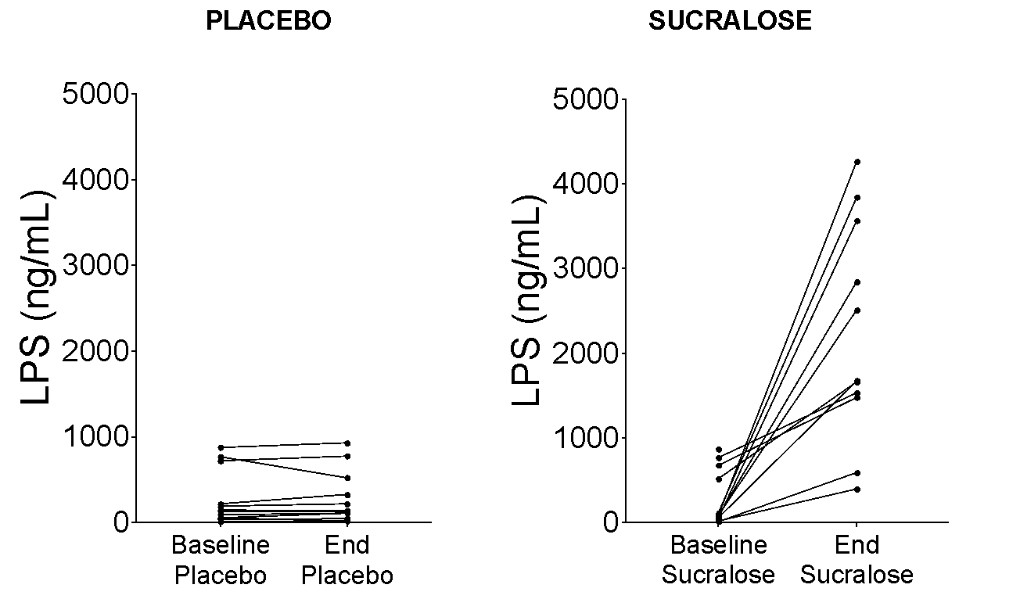
Resultados
Lipopolisacárido

Slide 15
Limitaciones
Tamaño de muestra relativamente reducido, sin embargo, con poder suficiente para observar cambios significativos.
Los resultados no se pueden extrapolar a la población general.
Los efectos podrían ser diferentes para otros ENN.

Slide 16
Conclusiones
El consumo de sucralosa genera una disminución significativa de la sensibilidad a la insulina que está asociada a los cambios en la composición de la microbiota intestinal y la endotoxemia metabólica en individuos sanos.

Slide 17
¡Gracias por su atención!
paloma.almedav@incmnsz.mx

